Slide 1

CHÀO MỪNG CÁC CON
ĐẾN VỚI TIẾT HỌC

Slide 2
Toán
Luyện tập chung (50)

Slide 3








Yêu cầu cần đạt
Luyện tập thực hành các dạng toán có lời văn đã được học ở lớp 2.
Sử dụng kiến thức đã học vào thực tế cuộc sống hàng ngày.

Slide 4









Khởi động

Slide 5


Slide 6
Thực hành

Slide 7
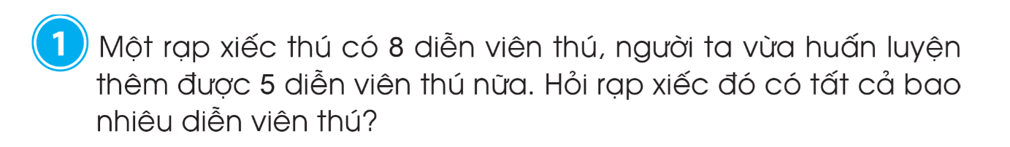
Đề bài cho biết những gì? Đề bài hỏi gì?
Bài toán thuộc dạng toán gì?
Bài toán thuộc dạng tìm tổng.
Để giải bài toán thuộc dạng toán tìm tổng, chúng ta thực hiện phép tính gì?
Để giải bài toán thuộc dạng toán tìm tổng, chúng ta thực hiện phép tính cộng.

Slide 8
Tóm tắt
Có : 8 diễn viên thú
Thêm : 5 diễn viên thú
Có tất cả : ? diễn viên thú
Bài giải
Rạp xiếc đó có tất cả số diễn viên thú là:
8 + 5 = 13 (diễn viên thú )
Đáp số: 13 diễn viên thú.

Slide 9
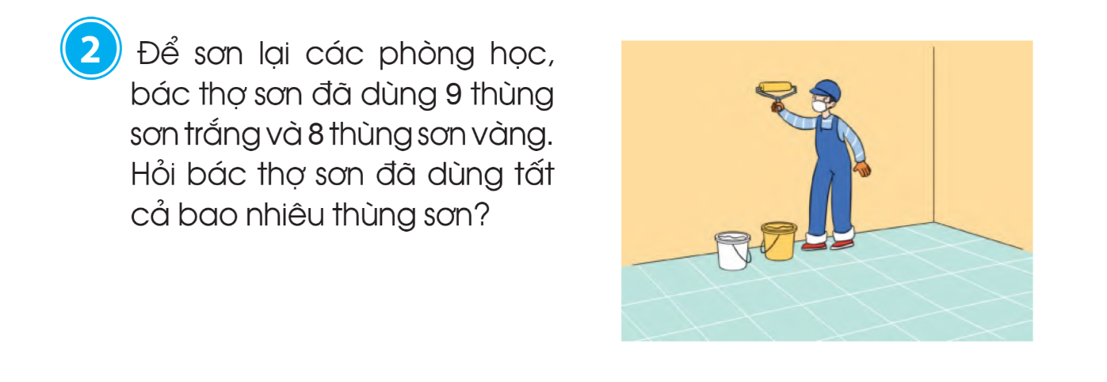
Đề bài cho biết những gì? Đề bài hỏi gì?
Bài toán thuộc dạng toán gì?
Bài toán thuộc dạng tìm tổng.
Vì sao con biết đây là dạng bài “tìm tổng”?
Con hãy tóm tắt và làm bài giải vào vở ô li Toán nhé!

Slide 10
Tóm tắt
Sơn trắng : 9 thùng
Sơn vàng : 8 thùng
Tất cả : ? thùng.
Bài giải
Bác………………… là:
…………….= (……..)
Đáp số: ………

Slide 11
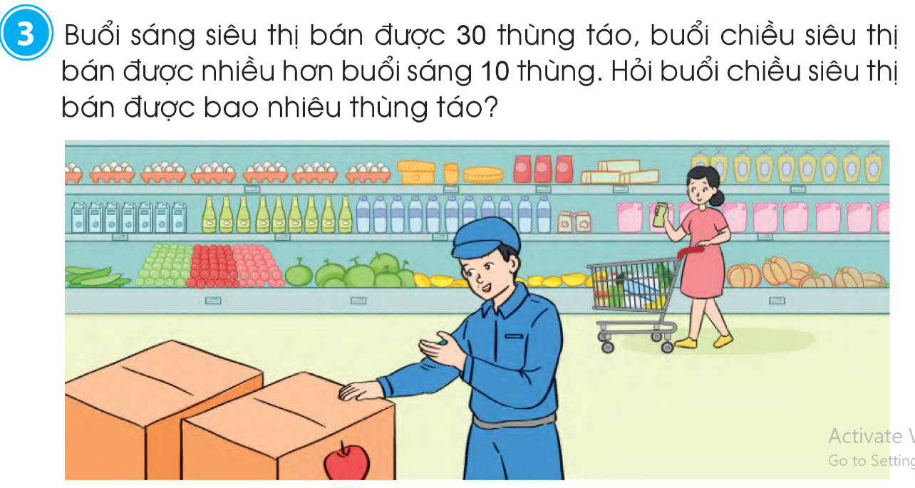
Bài toán thuộc dạng toán gì?
Bài toán về nhiều hơn.
Con hãy xác định số lớn, số bé và phần nhiều hơn?
Con hãy tóm tắt và hoàn thành bài vào vở ô li Toán.

Slide 12
Tóm tắt
Buổi sáng :
Buổi chiều :
30 thùng táo
10 thùng táo
? thùng táo
Bài giải
Buổi………………… là:
…………….= (……..)
Đáp số: ………

Slide 13
Dặn dò
Hoàn thành bài tập 2, 3 vào vở ô li Toán.
Tự đặt 1 đề toán thuộc dạng Bài toán về tìm tổng hoặc Bài toán về nhiều hơn.

Slide 14


HẸN GẶP LẠI

